Slide 1
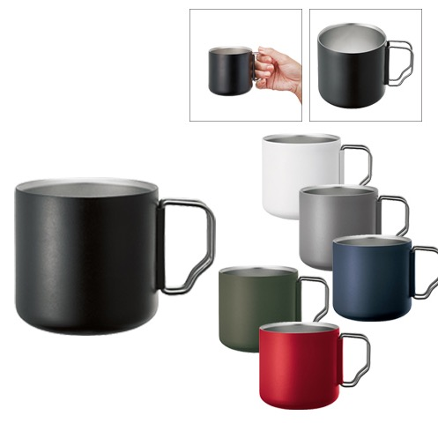
【提案書】
ZaLattoサーモマグ
特徴
あえてざらっとした手触りの塗装を表面に施したステンレス素材と、外せるハンドルが特徴のお洒落なマグです。カラー展開は全6色と豊富ですのでオリジナル名入れに合わせてお選びください。
納期
納期スペース
仕様
素 材：ステンレス（18-8） 他
サイズ：φ85×82mm
容 量：330ml
取説付（紙箱面）
備 考：レッド・ネイビー・ブラック・グレー・カーキ・ホワイト
お見積
お見積りスペース

